Slide 1

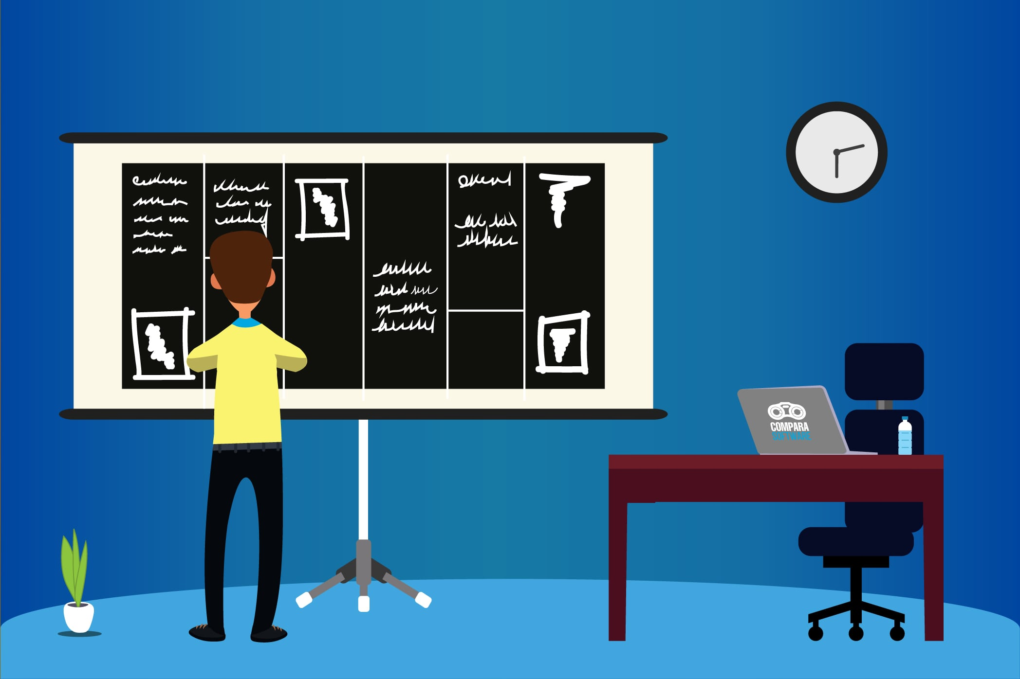
Semana # 4
Lienzo Lean Canvas y Propuesta de Valor

Slide 2
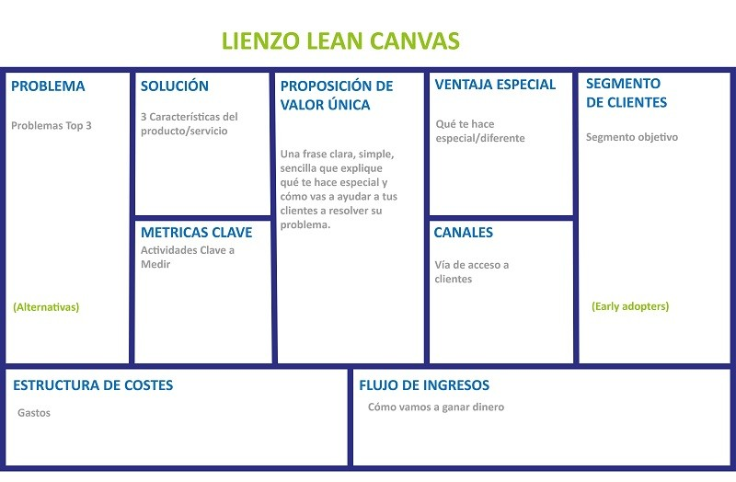

Slide 3
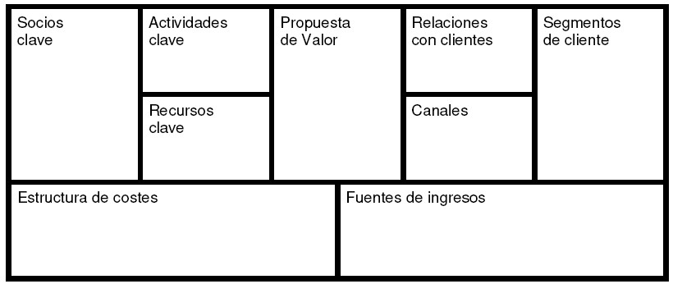
Canvas tradicional o de Osterwalder

Slide 4
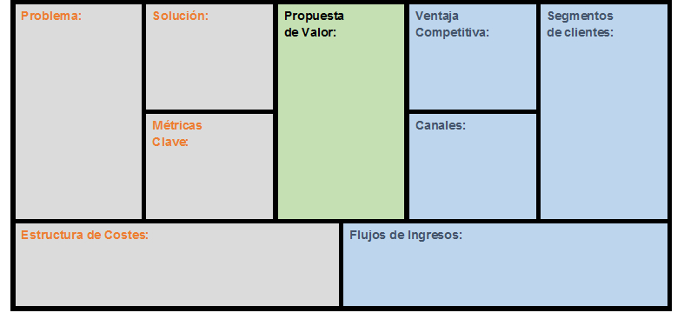

Slide 5

Segmento de clientes. Siempre hay un perfil más dado a acoger tu producto/servicio antes que los demás, tus visionarios, para ello debes definir con claridad quien ese cliente.

Slide 6

Relaciones con clientes se convierte en ventaja especial única: Es el bloque más difícil de definir al principio. Es algo que se adquiere con el tiempo. No te preocupes, en este momento es más importante que te centres en el resto de los bloques, este de momento puedes dejarlo en blanco.

Slide 7

Asociaciones clave se convierte en problema: No es el momento de pensar con quién te vas a asociar si todavía no sabes por qué te van a pagar tus clientes… Es más crítico para el emprendedor identificar qué problema REAL padece su perfil del cliente. Además, debes reflexionar sobre las alternativas presentes en el mercado.

Slide 8

Actividades clave se convierte en solución: Debes reflexionar sobre cómo vas resolver el problema de tu cliente.

Slide 9

Recursos clave se convierte en métricas clave: En esta casilla se definirán los indicadores para la toma de decisiones. Es importante que los definas bien para saber si debes pivotar o perseverar.

Slide 10

Proposición de valor única: Debes tener claro qué es los que tu empresa va a ofrecer para solucionar los problemas detectados. Para ello escribe en este bloque (ayudándote de un post-it) en una frase clara, simple y sencilla, qué te hace especial y cómo vas a ayudar a tus clientes a solucionar su problema

Slide 11
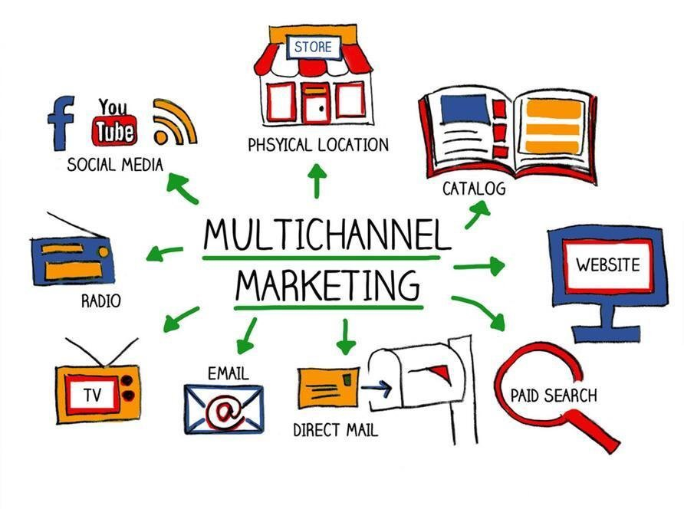
Canales: Piensa cómo vas a hacer llegar tu producto/servicio a tus clientes. En este punto es importante que reflexiones sobre la cadena de valor para entender mejor el proceso de compra de tu cliente.

Slide 12

Flujo de ingresos: Cómo vas a ganar dinero. ¿Por qué te van a pagar tus clientes?

Slide 13

Estructura de Coste: Analiza los gastos que va a tener tu empresa

Slide 14
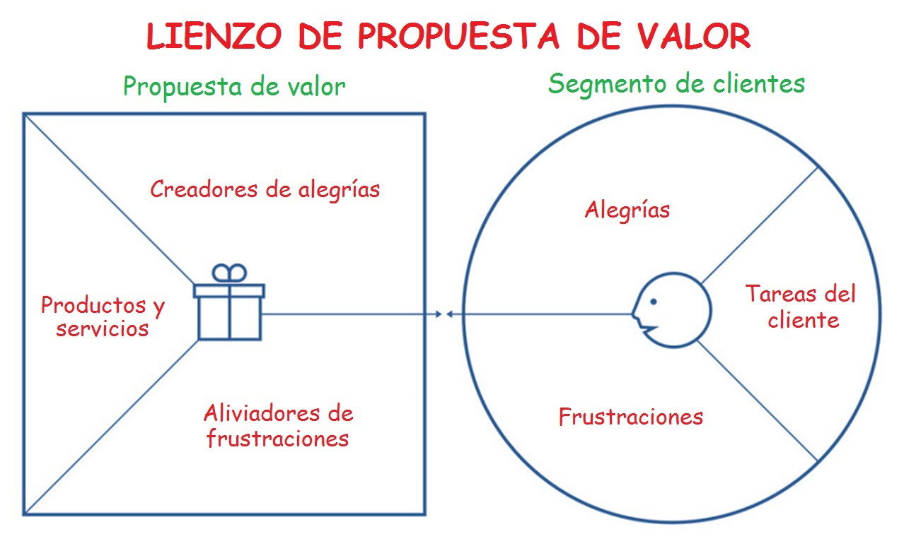

Slide 16
Trabajos:
Son todas aquellas actividades que el potencial cliente realiza para lograr solucionar su problema, incluso para obtener el producto o servicio que se ofrece. Descubriremos aquí que algunos trabajos que se realizan son funcionales (sacar plata de un cajero, encontrar estacionamiento, leer un manual de instrucciones, etc.), otros trabajos son sociales (comprar en determinados locales o shoppings, invitar o compartir con amigos/as, etc.) y otros trabajos son emocionales (buscar garantías para tener seguridad, leer etiquetas para estar tranquilo/a, etc.)

Slide 17
Beneficios o alegrías:
Suelen también mencionarse como ≪alegrías≫, refieren a todos los beneficios que valora el potencial cliente de ese producto/servicio. Descubriremos que hay beneficios mínimos (sin los cuales no tiene sentido el producto/servicio, por ejemplo, si compro un reloj espero que me dé la hora con precisión), beneficios esperados (beneficios básicos que no son estrictamente necesarios, por ejemplo, también espero que mi reloj sea lindo y combine con mi forma de vestir), beneficios deseados (es lo que normalmente el cliente menciona cuando se le pregunta, refiere a beneficios que van más allá de la solución concreta, por ejemplo, también esperaría de mi reloj que le guste a mis amigos y finalmente, beneficios inesperados, es decir, aquellos que van más allá de las expectativas y deseos (por ejemplo, descubrir que mi reloj se conecta con mi teléfono y computadora).

Slide 18
Dolores:
Se denomina así a aquellas frustraciones o momentos negativos que enfrenta el cliente y están vinculados al consumo del producto/servicio. Descubriremos que hay dolores funcionales (cuando el producto/servicio no funciona o es deficiente, siguiendo con el ejemplo del reloj, si deja de dar la hora o lo hace de forma deficiente), hay dolores vinculados a obstáculos (aquellos elementos que impiden que los clientes se acerquen a la solución buscada o los hace ir más lentos, por ejemplo, que configurar mi reloj me lleve demasiado tiempo y sea muy complejo), otros dolores vinculados a sensaciones no deseadas (por ejemplo, creo que el reloj no me queda bien, que estoy grande para usar estos relojes o que es un reloj de viejos) y, finalmente, los vinculados a los riesgos (es decir, que pueda suceder algo que no deseo que suceda, por ejemplo, mi reloj es muy vistoso tengo miedo que me lo roben).

Slide 20

Entregable próxima semana
Utilizando los conocimientos adquiridos en clase y los conceptos de los PTs, presente de forma individual una propuesta de 3 ideas de productos o servicios innovadores.
“Herramientas Excel del libro”

